Slide 1

[서울시 근린시설 검색 APP] 기획안
2009180021 백길상
2009180035 이동렬

Slide 2
애플리케이션 개요
APP 이름: 서울시 근린시설 검색 APP
APP 소개:
서울시 내에 위치한 다양한 근린시설의 위치를 제공해주는 애플리케이션
다음과 같은 4종류의 근린시설 관련 정보를 제공
도서관
모범 음식점
마트
문화 공간
1/4

Slide 3
현재까지의 구현 내용
GUI를 이용한 출력 기능
4가지 근린시설에 대한 검색 및 출력 기능
2/4

Slide 4
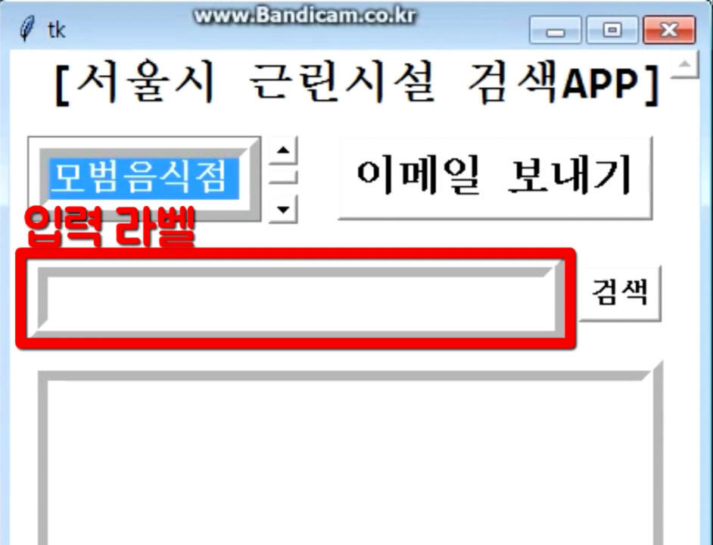
검색 방법
입력 라벨에 구, 또는 동 이름을 입력하고 검색 버튼을 눌러 다음과 같이 시설명 및 주소를 알아낼 수 있다.
3/4

Slide 5
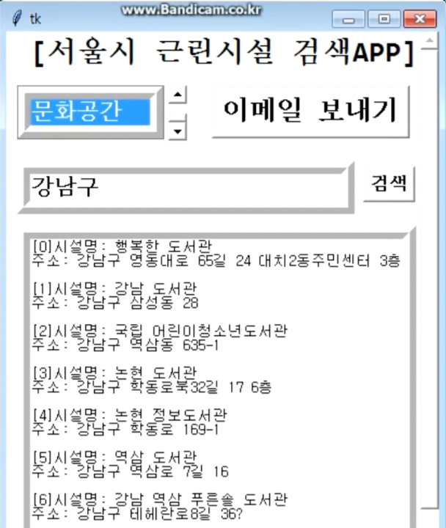
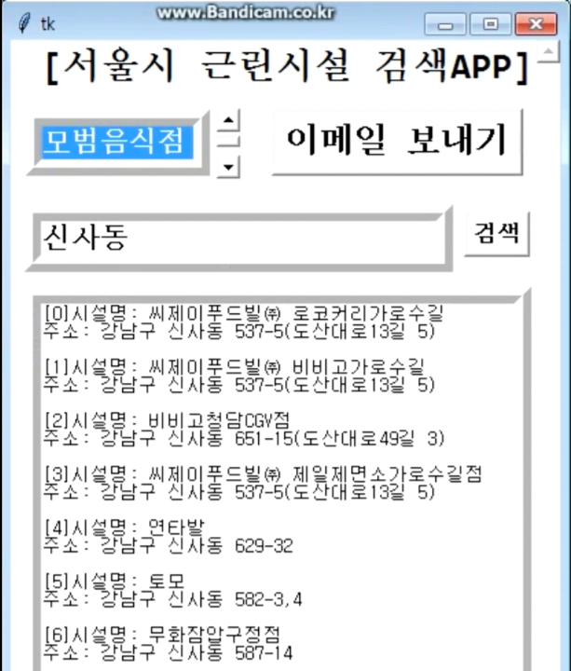
실행 예시
4/4

Slide 6
감사합니다

